Slide 1
用户关系深度挖掘--社会网络
谢佳标（Daniel.xie）
www.hellobi.com

Slide 2
社会网络分析
社会网络分析(Social Netwrok Analysis，SNA)是在传统的图与网络的理论之上对社会网络数据进行分析的方法。随着人类进入了移动互联网时代，社会网络数据成了重要的数据资源。
SNA的本质是利用各样本间的关系来分析整体样本的群落现象，并分析样本点在群落形成中的作用以及群落间的关系。
而在游戏里社会网络分析也有及其重要的作用，如游戏内社交系统分析、用户购买道具的网络分析等。

Slide 3
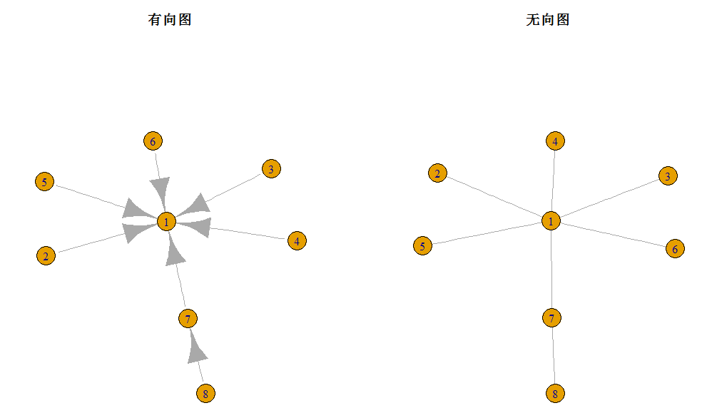
网络图的基本概念
网络图分为有向图和无向图，基本元素包括节点和边。
> # 创建网络关系图
> library(igraph)
> g1 <- graph(c(2,1,3,1,4,1,5,1,6,1,7,1,8,7)) #创建有向图
> g2 <- graph(c(2,1,3,1,4,1,5,1,6,1,7,1,8,7),directed = F) # 创建无向图需要设置参数directed=F
> par(mfrow=c(1,2))
> plot(g1,main="有向图")
> plot(g2,main="无向图")
> par(mfrow=c(1,1))

Slide 4
网络图的R语言实现
在R中，igraph包是专门用来处理网络图的。使用之前先通过install.packages("igraph")下载安装。
if(!require(igraph)) install.packages("igraph")

Slide 5
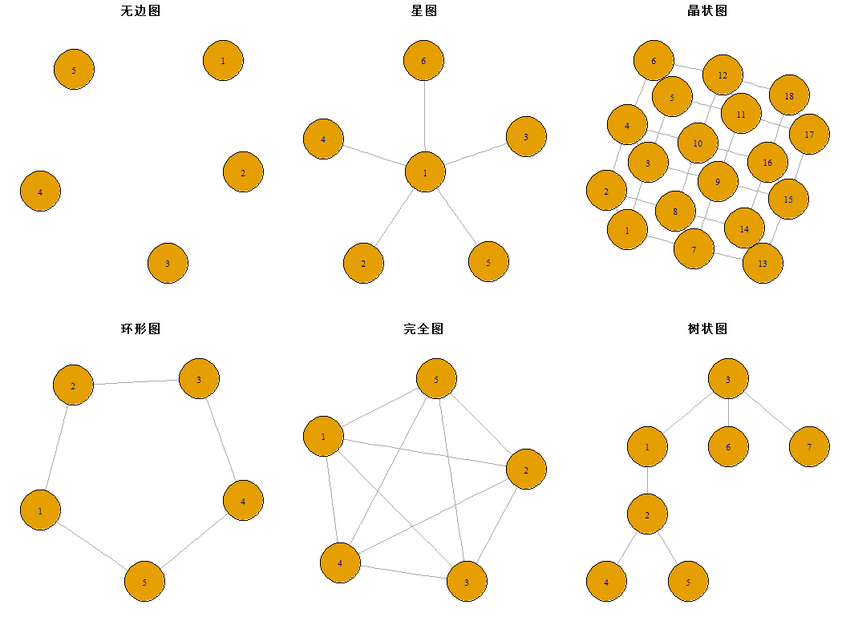
网络布局一
igraph包非常容易创建各种常规图，其中包括无边图(make_empty_graph函数)、星形图(make_star函数)、环形图(make_ring函数)、完全图(make_full_graph函数)、树状图(make_tree函数)等图形。
par(mfrow=c(2,3),mar=c(1.5,1,2,1))
g1 <- make_empty_graph(n=5,directed = F)
g2 <- make_star(6,mode = "undirected")
g3 <- make_lattice(c(2,3,3))
g4 <- make_ring(5)
g5 <- make_full_graph(5)
g6 <- make_tree(7,2,mode = "undirected")
plot(g1,vertex.size=40);title(main="无边图")
plot(g2,vertex.size=40);title(main="星图")
plot(g3,vertex.size=40);title(main="晶状图")
plot(g4,vertex.size=40);title(main="环形图")
plot(g5,vertex.size=40);title(main="完全图")
plot(g6,layout=layout.reingold.tilford,vertex.size=40);
title(main="树状图")
par(mfrow=c(1,1))

Slide 6
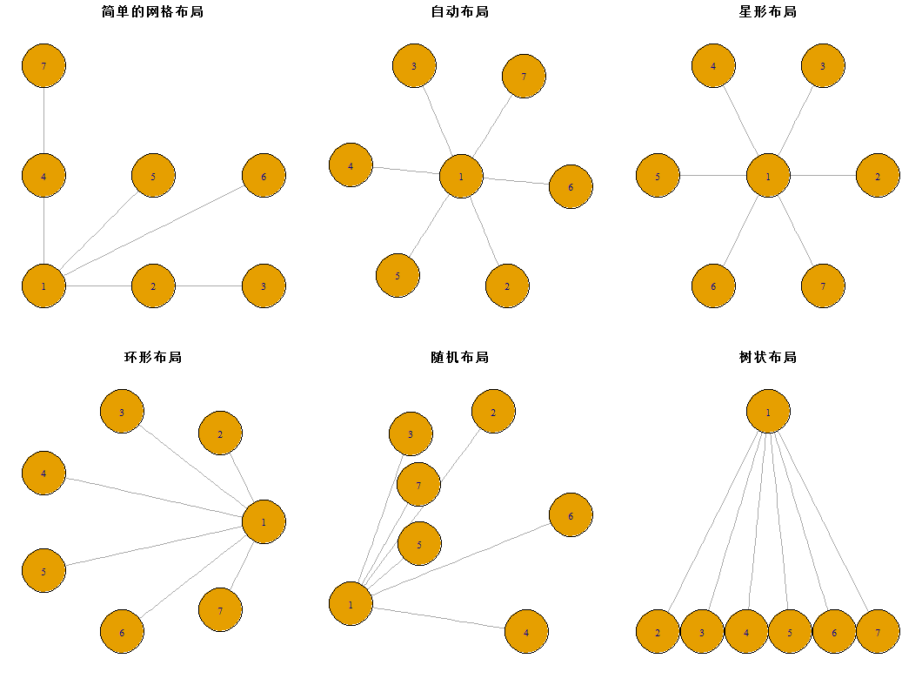
网络布局二
我们还有另外一种创建各种布局网络图的通用方法，就是先创建一个graph对象，然后利用plot函数绘制网络图，并通过设置layout参数来实现不同布局的效果。
g <- graph(c(2,1,3,1,4,1,5,1,6,1,7,1),directed = F) #创建无向图g
par(mfrow=c(2,3))
plot(g,vertex.size=40,layout=layout_on_grid,main="简单的网格布局") # 简单的网格布局
plot(g,vertex.size=40,layout=layout.auto,main="自动布局") #自动布局
plot(g,vertex.size=40,layout=layout_as_star,main="星形布局") #星形布局
plot(g,vertex.size=40,layout=layout.circle,main="环形布局") # 环形布局
plot(g,vertex.size=40,layout=layout_randomly,main="随机布局") # 随机布局
plot(g,vertex.size=40,layout=layout_as_tree(g),main="树状布局") # 树状布局
par(mfrow=c(1,1))

Slide 7
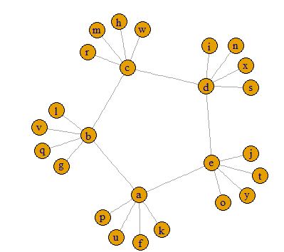
对data.frame类型绘制网络图
在日常工作中更多的是基于data.frame数据类型转换为网络图，graph_from_data_frame ()就是把data.frame转换为graph.object的函数。
relations <- data.frame(Account_from=rep(letters[1:5],5),
Account_to=letters[c(2:5,1,6:25)],
Same.IP=sample(c("TRUE","FALSE"),25,replace = T),
Friendly=round(runif(25,0,1),2),
Trade=sample(1:100,25,replace=T))
account <- data.frame(NameId=letters[1:25],
Occupation=paste('oc',sample(1:4,25,replace=T),sep=""),
Lv=sample(1:50,25,replace=T),
Game.time=sample(1:30,25,replace = T))
g <- graph_from_data_frame(relations,directed = F,vertices = account) #graph_from_data_frame替代graph.data.frame
str(g)
plot(g)

Slide 8
调整网络关系图
网络关系图包括3大元素：顶点、边、顶点与边标识。
绘制网络关系图主要有3个函数：plot(等同于plot.igraph)、tkplot(生成交互图)和rglplot(3D图）。
网络关系图常用绘图参数有两种：
第1种方法：可以用V(g)$parameter=Value来完成设置顶点的参数的设置，边的参数设置也一样。
第2种方法：在plot()作图函数内设置参数，设置方式为绘图元素.参数=值，详细参数如下：

Slide 9
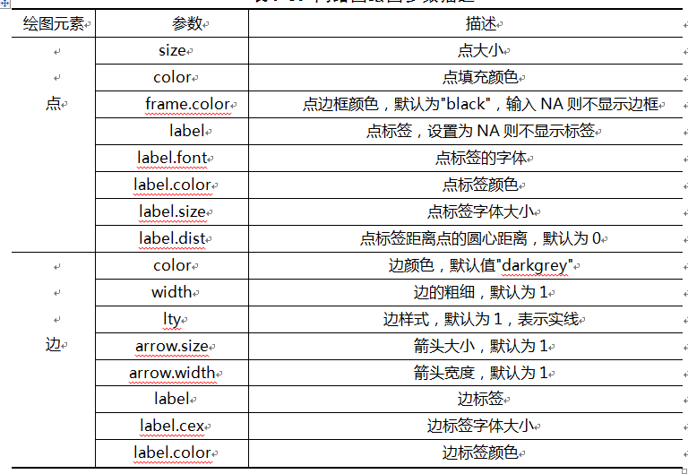
调整网络关系图参数

Slide 10
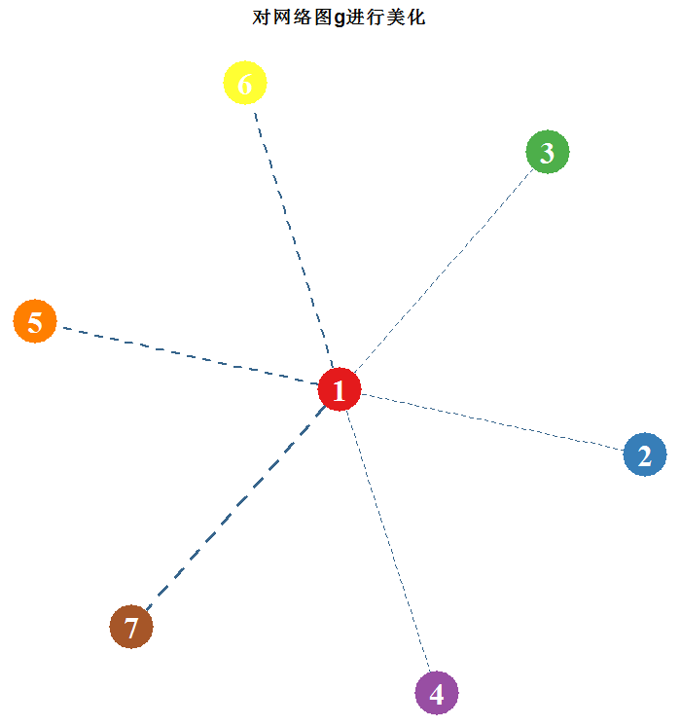
对网络图进行美化
# 对网络图g进行美化
library(RColorBrewer)
g <- graph(c(2,1,3,1,4,1,5,1,6,1,7,1),directed = F) #创建无向图g
weight <- seq(1,3,length.out=ecount(g)) #生成边的权重
# 方法一
V(g)$color <- brewer.pal(9,"Set1")[1:vcount(g)] # 设置点填充颜色
V(g)$frame.color <- NA # 不显示点边框
V(g)$label.color <-"white" # 设置点标签颜色为白色
V(g)$label.font <- 2 # 设置点标签的字体为粗体
V(g)$label.cex <- 2 # 设置点标签字体大小
E(g)$width <- weight # 根据边的权重设置边的粗细
E(g)$color <- "steelblue4" # 设置边的颜色
E(g)$lty <- 2 # 设置边为虚线
plot(g,main="对网络图g进行美化")
# 方法二
plot(g,vertex.color=brewer.pal(9,"Set1")[1:vcount(g)],
vertex.frame.color=NA,vertex.label.color="white",
vertex.label.font=2,vertex.label.cex=2,
edge.width=weight,edge.color="steelblue4",edge.lty=2,
main="对网络图g进行美化")

Slide 11
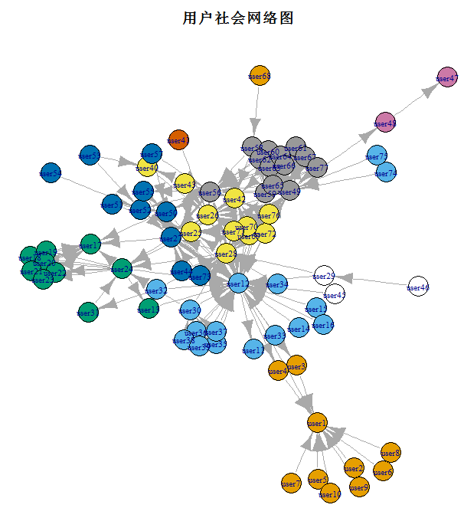
业务案例：对玩家社交关系进行可视化
我们从数据库中收集抽取了部分用户的家族数据(Nodes)和好友沟通数据(Links)。其中Nodes数据集包括Id(用户ID)、Label(用户名称)、Group(所属家族)、Level(等级)的信息；Links数据集包括Source(发起方)、Target(接收方)和Weight(斗气数量)信息。
# 导入社交数据
Links <- read.csv("data/Links.csv")
Nodes <- read.csv("data/Nodes.csv")
# 转换成graph.object对象
library(igraph)
g <- graph.data.frame(Links,directed = T,vertices = Nodes)
V(g)$size <- 10
V(g)$color <- Nodes$Group
V(g)$label <- as.character(Nodes$Label)
V(g)$label.cex <- 0.7
# 对边进行美化
E(g)$width <- (Links$Weight-min(Links$Weight))*5/(max(Links$Weight)-min(Links$Weight))
E(g)$arrow.size <- 0.5
plot(g,main="用户社会网络图")

Slide 12
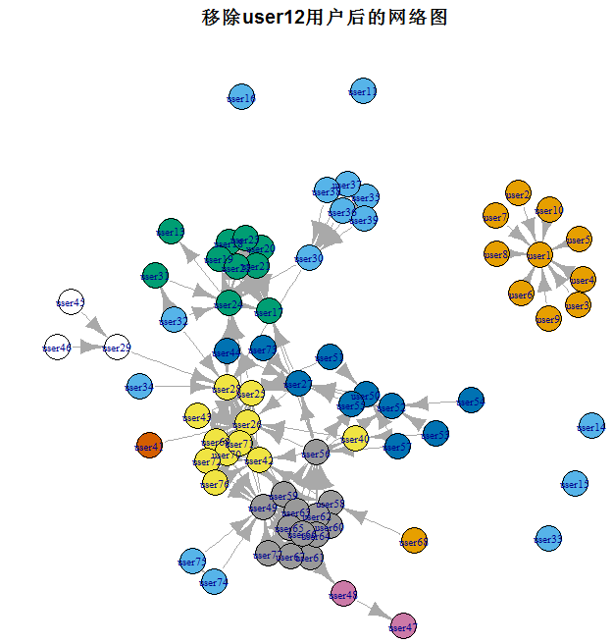
业务案例：对玩家社交关系进行可视化
移除某一个玩家后的社会网络图。
# 移除某个玩家后的网络图
remove.u <- "user12"
remove.v <- which(V(g)$Label!=remove.u)
g.new <- induced.subgraph(g,remove.v)
plot(g.new,vertex.size=10,
vertex.color=Nodes[-which(Nodes$Label==remove.u),"Group"],
vertex.label=as.character(setdiff(Nodes$Label,remove.u)),
vertex.label.cex=0.7,
main=paste0("移除",remove.u,"用户后的网络图"))

Slide 13
网络关系分析与应用
网络由节点与边构成，节点与边的关系由网络属性体现。例如，两个节点之间的链接由玩家之间的组队次数来决定，而链接的强弱则可以由玩家组队次数来决定，根据链接的强弱可以区分玩家与玩家之间组队是随机行为还是聚群行为，因此网络属性决定网络模型。网络属性包括连通分支数、密度、大小、平均度、平均路径长度和节点中间性等。
在游戏社交中，总有一部分人之间的社交较为密切，经常一起组队刷副本，或许这些经常一起组队副本的玩家就是日常生活中的朋友。因此，游戏中的社交群体发现可以让我们更好地改善社交，此发现对于游戏内物品以及金钱交易也有一定适用性。

Slide 14
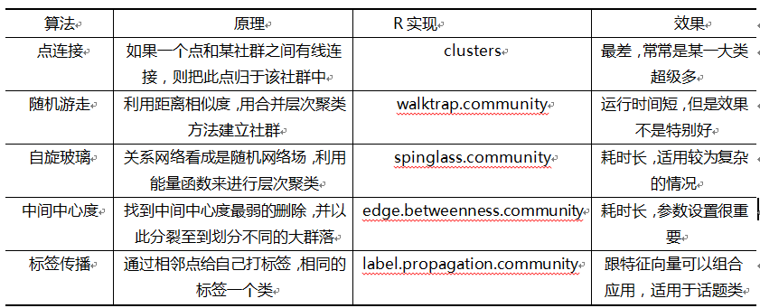
igraph包进行社群划分
igraph包在社群发现上有比较完善的算法支持，包括社群发现常用的五种算法：点连接、随机游走、自旋玻璃、中间中心度和标签传播等。

Slide 15
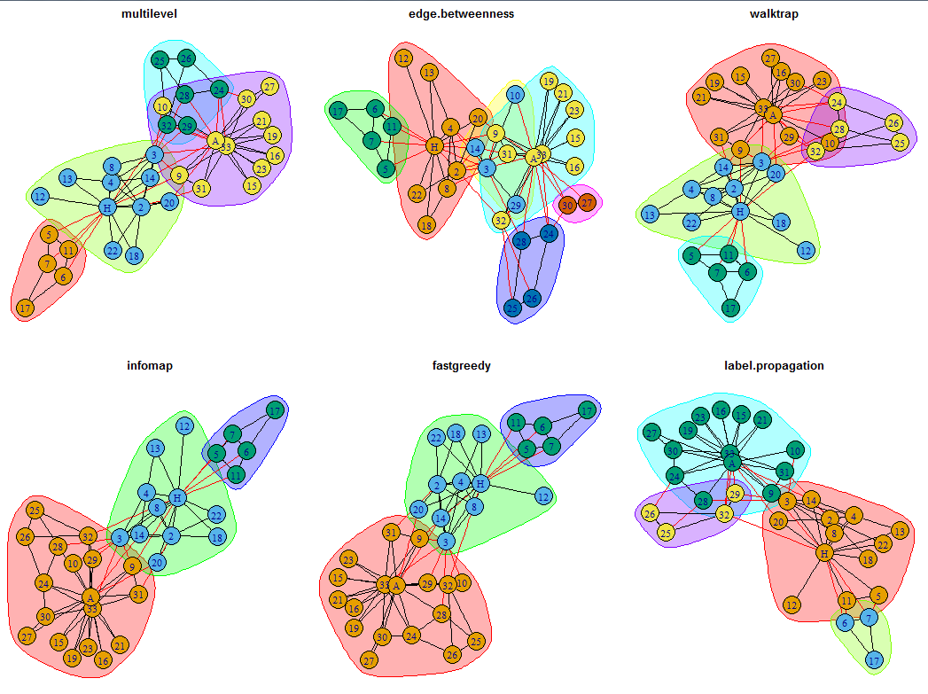
案例：对用户进行社群发现
利用igraphdata包的karate进行聚类，对用户社群进行研究。
library(igraphdata)
data(karate)
fc1 <- multilevel.community(karate) # 多层次聚类
fc2 <- edge.betweenness.community(karate) # 边中间性聚类
fc3 <- walktrap.community(karate) #随机游走聚类
fc4 <- infomap.community(karate) #infomap算法聚类
fc5 <- fastgreedy.community(karate) # 快速贪婪聚类
fc6 <- label.propagation.community(karate) # 标签传播
fc_list <- list(fc1,fc2,fc3,fc4,fc5,fc6)
algorithm_list <- c("multilevel","edge.betweenness","walktrap",
"infomap","fastgreedy","label.propagation")
par(mfrow=c(2,3),mar=c(1,1,2,1))
for(i in 1:6){
plot(fc_list[[i]],karate,main=algorithm_list[[i]])
}
par(mfrow=c(1,1))

Slide 16
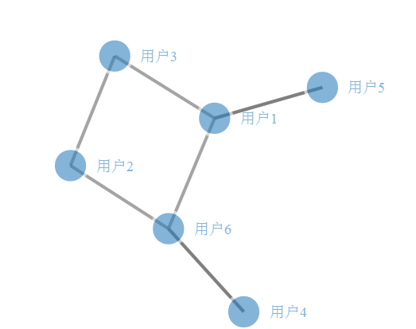
networkD3包
networkD3包可实现绘制D3 JavaScript的网络图的功能，networkD3包通过install.packages("networkD3")安装。
simpleNetwork函数可以绘制简单网络图。
library(networkD3)
src <- sample(paste0("用户",1:4),9,replace = T)
target <- sample(paste0("用户",c(1,2,3,5,6,7)),9,replace = T)
networkData <- data.frame(src, target)
simpleNetwork(networkData,zoom=T)

Slide 17
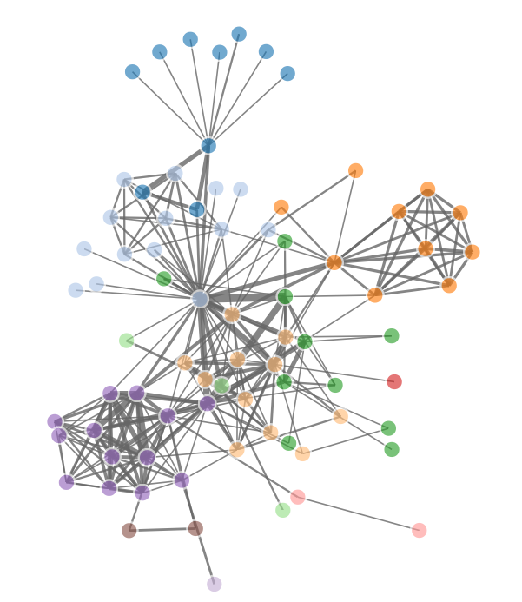
力导向网络图
力导向网络图：力导向算法假设不同的点是空间的球体，任意球之间都具有引力和斥力，通过力的相互作用，最终达到一种平衡。拖动中间的图里的任意节点，整个网络就会被拖动，并达到新的平衡位置。
# 加载数据
data(MisLinks)
data(MisNodes)
# 画图
forceNetwork(Links = MisLinks, Nodes = MisNodes,
Source = "source", Target = "target",
Value = "value", NodeID = "name",
Group = "group", opacity = 0.8,zoom = TRUE)

Slide 18
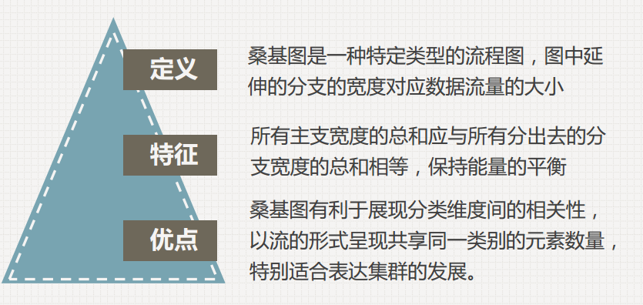
桑基图概述

Slide 19
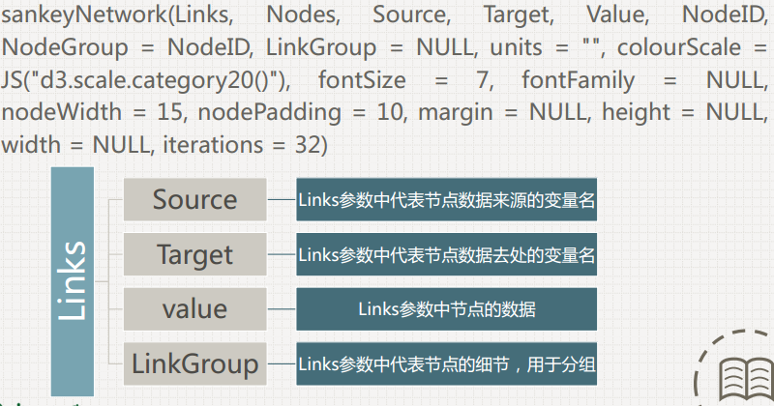
桑基图R实现

